Slide 1
#05 MODEL DEPLOYMENT CLOUD COMPUTING
MK CLOUD COMPUTING
rika@binainsani.ac.id

Slide 2
Overview
Model cloud computing
Memilih jenis layanan dan model cloud computing
Manfaat cloud computing

Slide 3
Jenis Cloud Computing
SaaS
PaaS
IaaS
Integrated Network
Web Service

Slide 4
Integrated Network
Membantu menyesuaikan lingkungan jaringan, kondisi
dan keperluan dari pengguna
Jenis cloud computing integrated network
=
Model Deployment (jenis jangkauannya)

Slide 5
Integrated Network
Private Cloud
Community Cloud
Public Cloud
Hybrid Cloud

Slide 6
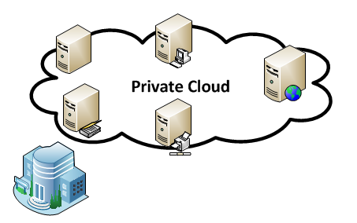
Private Cloud
Untuk penggunaan yang terbatas pada kalangan tertentu

Slide 7



Private Cloud

Slide 8
Private Cloud
Tujuan model deployment private cloud:
Privasi
Latar Belakang Pengguna

Slide 9
Private Cloud
Kelebihan model deployment private cloud:
Hemat Biaya(dari segi bandwith)
Relatif lebih aman
Tidak bergantung pada penyedia layanan cloud

Slide 10
Private Cloud
Kekurangan model deployment private cloud:
Memerlukan biaya investasi yang besar untuk memenuhi infrastruktur.
Memerlukan tenaga, waktu untuk mengelolanya
Tidak cocok untuk perusahaan yang tidak memiliki pengetahuan tentang jarkom dan cloud computing

Slide 11
Public Cloud
Diletakkan di lokasi publik
Data, informasi dapat digunakan dan disebarkan dengan mudah ke seluruh pengguna

Slide 12
Public Cloud
Kelebihan public cloud
Mudah digunakan
Tidak memerlukan penyediaan infrastruktur
Data mudah dibagikan
Tidak bergantung pada tenaga IT

Slide 13
Public Cloud
Kekuranagn public cloud:
Bergantung pada koneksi internet
Bergantung pada penyedia layanan
Waspada pada data

Slide 14

Community Cloud
Komunitas
Visi
Misi
Tujuan

Slide 15
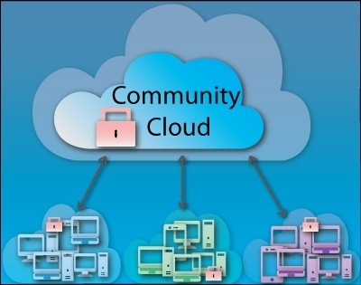
Community Cloud
Community cloud diimplementasikan untuk kepentingan komunitas terkait.
Community Cloud merupakan infrastruktur cloud yang digunakan secara bersama oleh beberapa organisasi yang memiliki kepentingan yang sama, dan kebutuhan tingkat keamanan yang sama. Komputasi jenis ini digunakan secara eksklusif didasari oleh poin-poin pertimbangan kesamaan.

Slide 16
Community Cloud
Kelebihan community cloud
Dapat digunakan sesuai kebutuhan komunitas
Pekerjaan menjadi lebih cepat
Kekurangan community cloud
Bergantung pada komunitas

Slide 17

Hybrid Cloud

Slide 18
Hybrid Cloud
Kelebihan hybrid cloud
Keamanan data lebih terjamin
Kekurangan hybrid cloud
Diperlukan infrastruktur internet terbaik untuk mengintegrasikan aplikasi public cloud dan private cloud

Slide 19
Integrated Network
Tips menentukan model:
Berdasarkan kebutuhan aplikasi
Berdasarkan lingkup pengguna
Berdasarkan privasi
Berdasarkan ketersediaan internet dan komputer

Slide 20
Integrated Network
Berdasarkan kebutuhan aplikasi
Menggunakan aplikasi tanpa instalasi → SaaS
Mengembangkan aplikasi → PaaS
Menyediakan dan menggunakan langsung bukan hanya software tetapi mencakup infrastruktur jaringan di dalamnya → IaaS

Slide 21
Integrated Network
Berdasarkan lingkup pengguna
Sekolah, intranet dan beberapa komputer →private cloud
Lingkungan pemerintah → community cloud

Slide 22
Integrated Network
Berdasarkan privasi
Untuk memastikan agar keamanan data terjaga → Private Cloud
Berdasarkan ketersediaan internet dan komputer

Slide 23
Web Service
Membantu para programmer untuk membuat suatu aplikasi berbasis web dengan fungsi lain di atas platform web itu sendiri
Tiga faktor yang menjadi peranan utama dalam kesuksesan layanan web service adalah :
Menyediakan sarana berbasis aplikasi
Menyediakan sarana bagi user atau pengguna untuk dapat menggunakan aplikasi
Menyediakan sarana bagi pengguna atau programer untuk dapat melakukan maintenance secara mandiri dan mengintegrasikan dengan aplikasi lainnya

Slide 24
Permasalahan Implemetasi Cloud Computing
Infrastruktur Jaringan
Kesenjangan digital (digital divide)
Keamanan data dan informasi
Birokrasi

Slide 25
Solusi permasalahan keamanan data
Perlu adanya proteksi data
Perlu adanya kontrol terhadap sisi keamanan
Compliance
Multi tenancy
Tata kelola keamanan

Slide 26
REFERENSI
Yabo (Arber) Xu, Cloud Application Developmment, School of Sofware, Sun Yat-Sen University, 2011
Smart City Bersama Cloud Computing dan Teknologi-Teknologi Pendukung Lainnya. Penerbit : Informatika
Buku Ajar Cloud Computing. Penerbit : Deepublish

Slide 27
TERIMA KASIH

